Slide 1
Уязвимости Web-приложений
OWASP

Slide 2

Что такое топ-10 уязвимостей?
OWASP Top 10 – это отчет или информационный документ, в котором перечислены основные проблемы, связанные с безопасностью веб-приложений.
Формируется каждые 3-4 года.

Slide 3
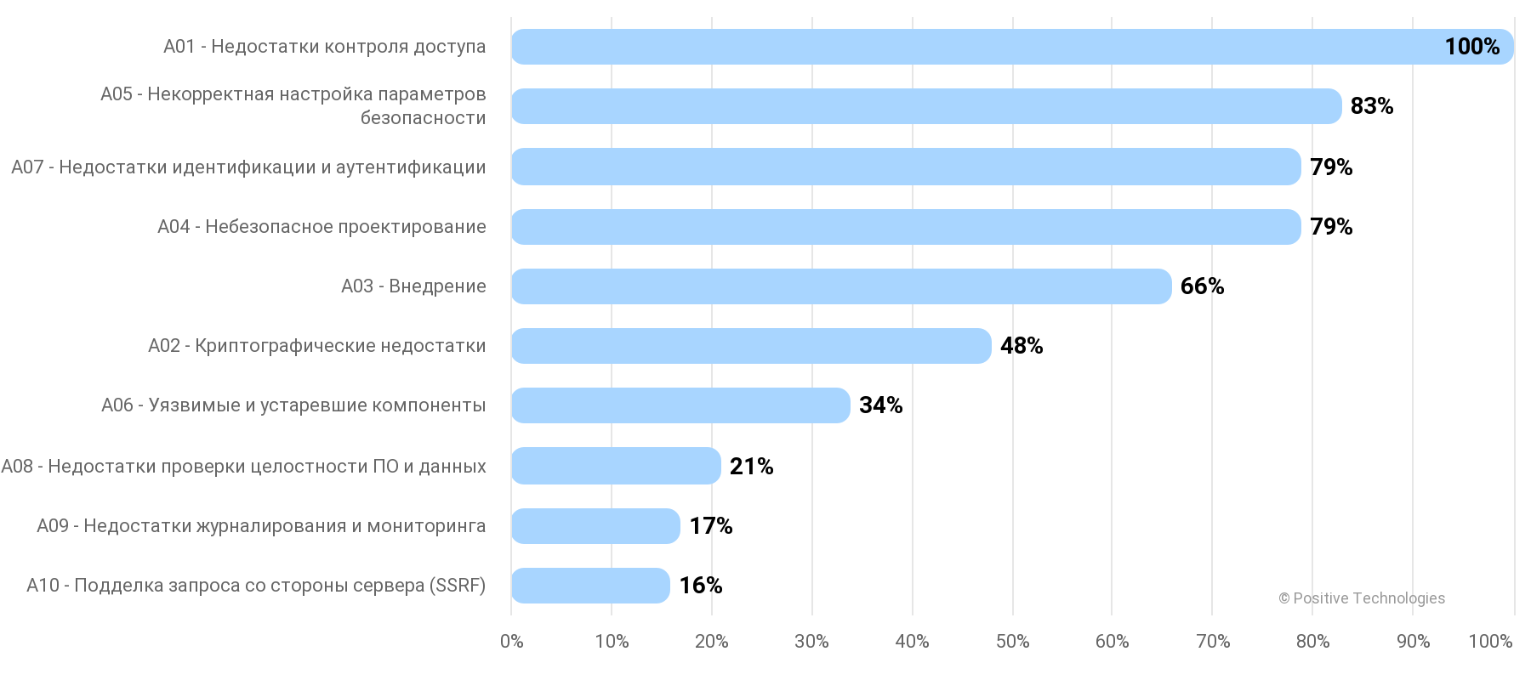
Самые распространенные уязвимости по версии 2021 года

Slide 4
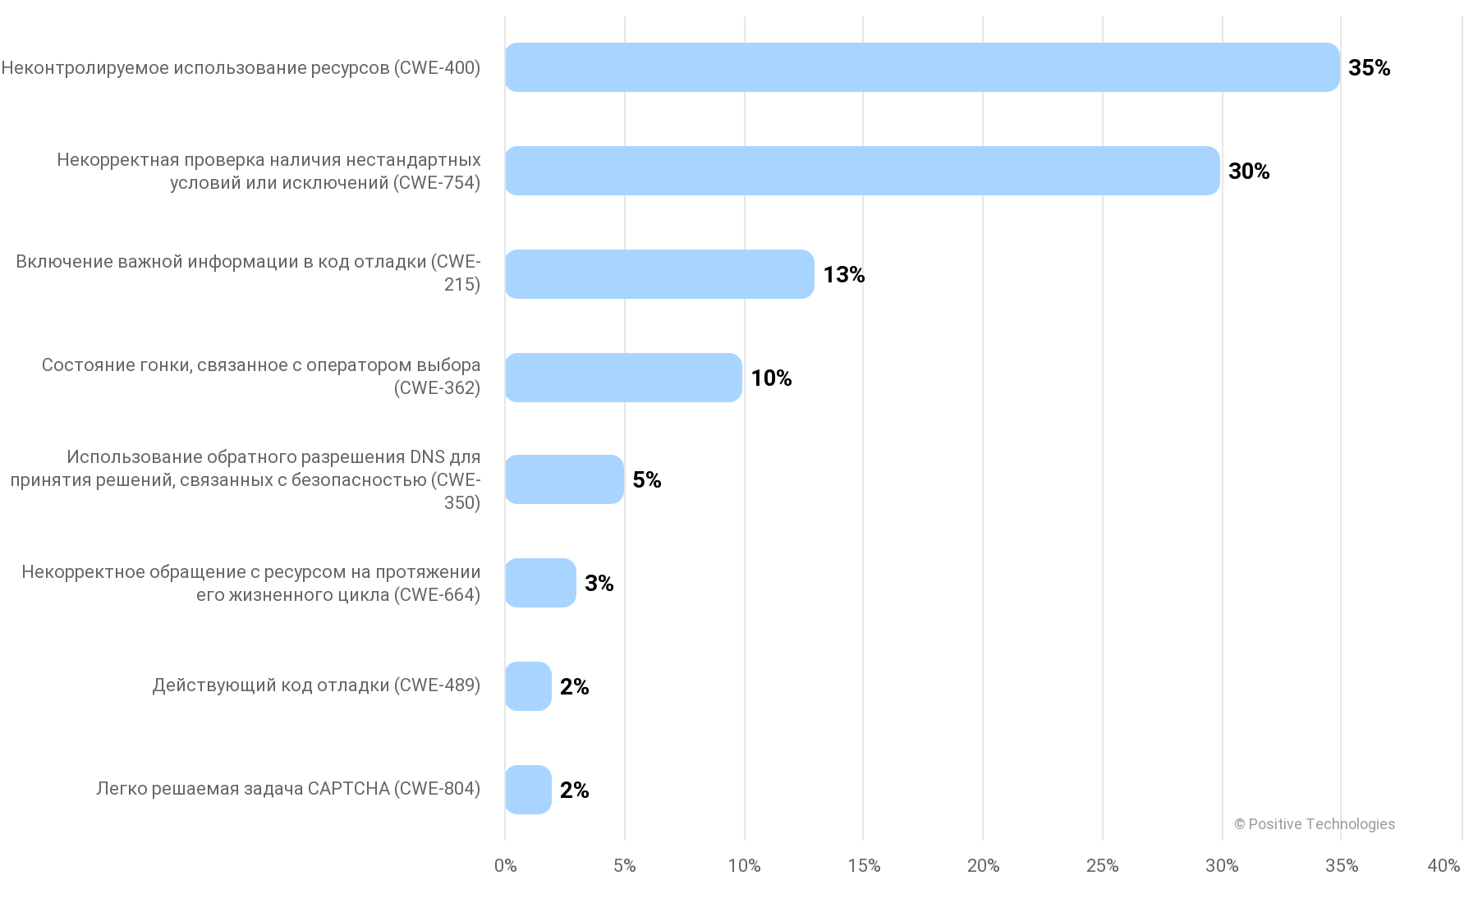
Не вошли в OWASP top-10

